Slide 1
7.5 最短路径与关键路径
带权图
最短路径与Dijkstra标号法
PERT图与关键路径

Slide 2
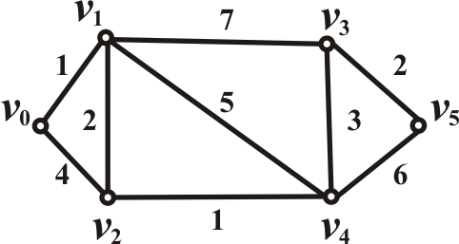
最短路径
带权图G=<V,E,w>, 其中w:E→R.
∀e∈E, w(e)称作e的权. e=(v_{i},v_{j}), 记w(e)=w_{ij} . 若v_{i},v_{j}不
相邻, 记w_{ij} =∞.
设L是G中的一条路径, L的所有边的权之和称作L的
权, 记作w(L).
u和v之间的最短路径: u和v之间权最小的通路.
例1 L₁=v₀v₁v₃v₅, w(L₁)=10,
L₂=v₀v₁v₄v₅, w(L₂)=12,
L₃=v₀v₂v₄v₅, w(L₃)=11.

Slide 3
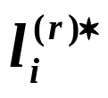
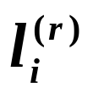
标号法(E.W.Dijkstra, 1959)
设带权图G=<V,E,w>, 其中∀e∈E, w(e)≥0.
设V={v₁,v₂,…,v_{n}}, 求v₁到其余各顶点的最短路径
p标号(永久性标号) : 第r步获得的v₁到v_{i}最短路径的
权
t标号(临时性标号) : 第r步获得的v₁经过p标号顶点
到达v_{i}的路径的最小权, 是v₁到v_{i}的最短路径的权的上
界
第r步通过集P_{r}={v | v在第r步已获得永久性标号}
第r步未通过集T_{r}=V-P_{r}

Slide 4
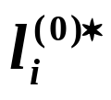
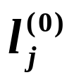
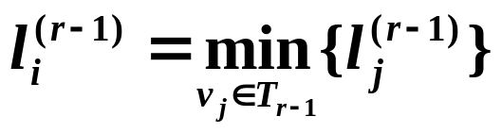
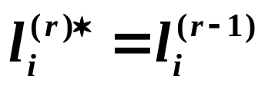
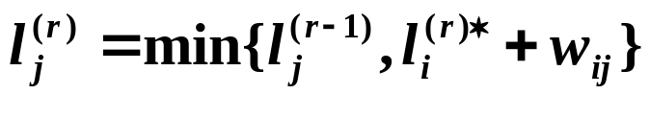
标号法(续)
算法:
1. v₁获p标号: =0, P₀={v₁}, T₀=V-{v₁}, v_{j}(j=2,3,…,n)获t 标
号: =w_{ij}. 令r←1.
2. 设 , v_{i}获得p标号: .
令 P_{r}=P_{r-1}∪{v_{i}}, T_{r}=T_{r-1}-{v_{i}}.
若T_{r}=∅, 则结束.
3. ∀v_{j}∈T_{r}, 令
令r=r+1, 转2.

Slide 5
标号法(续)
例1(续) 求v₀到v₅的最短路径
v₀ v₁ v₂ v₃ v₄ v₅
0 0 1 4 ∞ ∞ ∞
1 1/v₀ 3 8 6 ∞
2 3/v₁ 8 4 ∞
3 7 4/v₂ 10
4 7/v₄ 9
5 9/v₃
w 0 1 3 7 4 9
Γ =v₀v₁v₂v₄v₃v₅, w(Γ)=9
v_{i}
r

